Slide 1
ATSC3.0 지상파 차세대 북미 방송 표준 System을 위한
Platform의 Upper layer Framework Architecture 설계 및 구현
Feb. 5 2015
CTO 차세대표준(연) ABM Team
hUISANG yOO

Slide 2
Contents
■ Prologue
- project concept
- project overview
■ Architectural Driver
- functional requirements
- quality attributes
■ Architecture Design
- system context
- static view
- dynamic view
■ Detail Design
- key design decisions & rationale
- sequence diagram
■ Epilogue

Slide 3

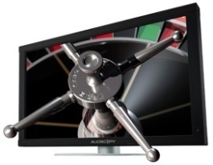
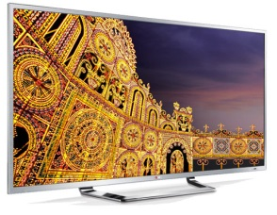
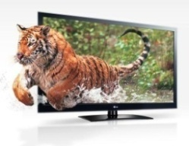
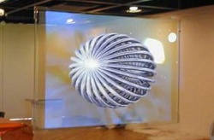
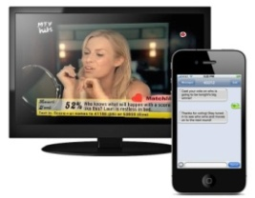
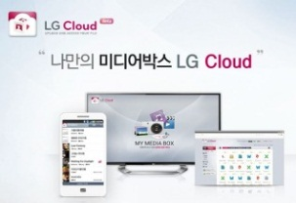
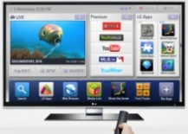
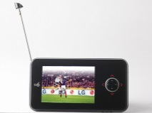
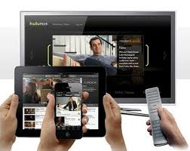





Prologue ( Project Concept )
“ATSC 3.0은 UHDTV, IP Hybrid, N Screen (Mobile TV)을 모두 만족시키는 차세대 북미 방송 표준 ”
(1) 고화질 실감 TV
4DTV
무안경/다시점 3DTV
양안식 3DTV
UHDTV
홀로그램 / 자유시점 TV
(2) IP 융합 양방향 TV
Mobile TV
IP Hybrid Interactive TV
Cloud & big data
Smart TV
(3) 홈 네트워크 연동
Social TV
N-screen
Current (’15년 2월 5일)
HDTV
2000
2010
2020

Slide 4
Prologue ( Project Overview )
- ATSC 3.0은 신규 방송망과 IP망 위에서 IP 전송기반으로 설계된 차세대 방송 서비스 표준 기술
- 고정 및 이동 수신 가능 & 방송통신 서비스가 융합되는 북미 차세대 지상파 방송 표준
기존 ATSC 표준 대비 월등한 전송 성능과 혁신적인 서비스 제공 목표
본 Architecture 과제의 실제 설계 범위는 전체 Upper layer에 해당하는 System을
세계 최초로 신규로 설계하고 구현하는 것을 목적으로 하고 있다.
ATSC 1.0
OSI-7 Layer
ATSC 3.0
DTV Service
7
Application
ATSC 3.0 Service
MPEG2 Video AC3 Audio
6
Presentation
NRT file
HEVC Video / 3D Audio
NRT file
MMT
ISOBMFF
DASH
PSIP
MPEG-2 System
5
Session
SSC
ALC/LCT+
HTTP
Upper Layer
4
Transport
UDP
TCP
3
Network
IP
2
Data link
New Link Layer
Broadband
(Wired/Wireless)
VSB (Demodulation)
1
Physical
New PHY
Work Scope
SSC : Service Signaling Channel

Slide 5
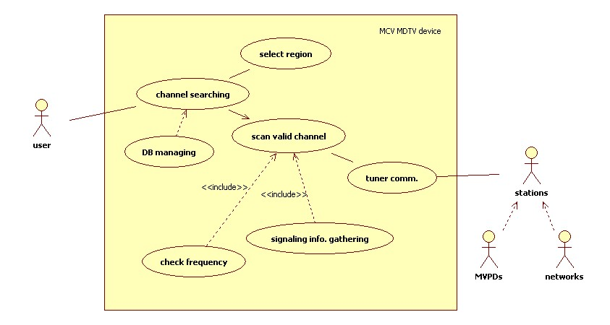
Functional Requirements ( Use Case )
■ Use Case Information
■ Scan Use Case
Use Case ID | Use Case Name | Description
UC-LW1 | Setup | ATSC3.0 Hybrid 방송 수신을 위한 App.을 초기화 한다.
UC-LW2 | Scan | ATSC3.0 Hybrid 방송을 시청 또는 청취하기 위해 현재 수신 가능한 방송의 채널을 검색한다. 자동채널 검색 시 미국 지역별 자동채널 검색 기능을 제공하며 검색된 채널정보를 기본으로 하여 채널변경을 수행한다.
UC-LW3 | Tune | 시청하고자 하는 방송을 채널 목록에서 선택하여 해당 live 방송을 수신하거나 channel을 up/down을 수행한다.
UC-LW4 | ESG | ESG(Electronic Service Guide) data 정보는 FLUTE (File Delivery over Unidirectional Transport) carousel을 통하여 방송으로 전송된다. 이러한 채널 Guide정보들을 수집하고 화면에 방송 Guide를 출력한다.
UC-SV1 | Companion Screen | 2nd device를 검색하여 현재 paring가능한 device를 trigger시키고 TV로 시청중인 화면 전체 또는 일부를 2nd device에 display한다.
UC-SV2 | Personalization | 시청자 개인별 시청 이력정보를 수집하고 PDI-Q 방식을 저장된 정보를 기반으로 filtering criteria와 mapping시켜서 개인화된 서비스를 수행할 수 있다.
scan
Main Success Scenario
1) 채널을 검색하고자 하는 지역을 선택한다.
2) 접속 가능한 wifi 망에 연결하여 device 설정을 수행한다.
3) App.은 선택된 미국 지역에 해당하는 방송 주파수 목록을 middleware 로 전송한다.
4) middleware에서는 각 주파수 목록에 대해 tuner signal lock 여부를 체크하여 locking되는 경우 서비스 정보(FIC,SMT,SLT)를 Application에 전달한다.
5) Application에서는 서비스 정보(FIC,SMT,SLT)를 모두 수신하여 채널 DB 설정을 완료하면 scan을 종료한다.
Extensions
2)-a case in : ‘wifi망에 접속’
1. wifi망 접속을 시도하여 실패하는 경우 application 초기화 실패에 대한
메시지를 출력한다. 또한 재 접속할 수 있도록 재시도 한다.
5)-a case in : ‘채널 DB 설정’
1. 채널 검색 도중 중지시키는 경우 현재까지 검색된 채널 정보를 DB에
update한다.
2. 검색된 채널정보는 power-off되더라도 시스템에 유지하며 부팅시 TV 초기
방송채널로 설정할 수 있도록 한다.

Slide 6
Functional Requirements ( Constraints )
Business Constraints
Technical Constraints
1. 고객 가치
- 고객에게 연속적인 시청 경험 제공
- 방송 연계 서비스의 편의성, 접근성 제공으로 고객 만족감 증대
2. 사업적 가치
- 로열티 수익 발생($2,800만*, IPR 점유율 30%기준)
- 타사와 특허 분쟁 활용
3. 기술적 가치
- 방송/IP Hybrid 전송 및 동기화 기술 확보 - 개인화, 지능화, 시청자 맞춤형 서비스 제공
4. 사업화 계획 : ’16년부터 ATSC3.0 수신기 출시
1. 필요 기술
- IP 기반 Hybrid Delivery 및 동기화 기술
- 방송, 통신 융합 Signaling 기술
- live 방송 연동 및 Companion Screen 연동 기술
- ACR 개인 프로파일 맞춤형 기술
2. Development Environment
- Platform : WebOS
- OS: Linux
- language : C / C++ / Java

Slide 7
Quality Attributes
(I, D)
Utility
Performance
Channel
Scan Speed
(H, M)
Channel
Change Speed
(H, H)
EAS Presentation
Speed
(M, M)
Key Quality
Attribute
DB Update Speed
(M, M)
Reliability
Hybrid time sync.
Accuracy
(H, H)
AV Lipsync
Accuracy
(M, M)
2nd device
paring
(M, M)
Seamless Display
(M, M)
Reusability
Media Player
Portability
(H, H)

Slide 8
Quality Attributes Scenario
ID | Quality Concern | Quality Attribute Scenario | (I,D)
QA-01 | EAS pop up Display Speed | Stimulus: EAS(Emergency Alert System) Message 발생 Source(s) of the stimulus: implicit (decided by situation) Relevant environmental conditions: N/A Architectural elements: display time, parsing time System response: Emergency Message meta data 추출, EAS message화면에 출력 Response measure: EAS parsing time lower than 1s | (M,M)
QA-01 | Channel change Speed | Stimulus: 채널 변경 요청 Source(s) of the stimulus: implicit (decided by situation) Relevant environmental conditions: N/A Architectural elements: channel change time System response: 방송 AV 추출, AV 화면 display Response measure: changing time lower than 2s | (H,H)
Performance
Reliability
QA-03 | Hybrid Time Sync. Accuracy | Stimulus: 채널 전환 요청 이후 AV watch 상태 Source(s) of the stimulus: implicit (decided by situation) Relevant environmental conditions: N/A Architectural elements: 화면 멈춤 또는 끊김 duration time System response: AV 화면 display Response measure: jerk time lower than 0.5s | (H,H)
Reusability
QA-04 | Media Player Portability | Stimulus: 개발자 Source(s) of the stimulus: platform 변경 Relevant environmental conditions: 차기 모델 Architectural elements: source code System response: 변경으로 인한 side effect 발생 없음 Response measure: development duration lower than 1M/M | (H,H)

Slide 9






Architecture Design (System Context)
ATSC3.0 Broadcast Application
Channel Info
Application
Layer
Channel Browser
ESG Browser
Broadcast Event
Handler
DB Handler
JSON/SDP files
ATSC3.0 Broadcast Framework
Media
Framework
Middleware
Layer
Main
Control
Frame
Hybrid
Broadcast
Frame
Service
Frame
Signaling
Frame
Delivery
Protocol
Frame
Internal
Server
Frame
Baseband
Frame
Native Library
s
Kernel
Layer
RF Baseband
IP network
Video Decoder
Audio Decoder

Slide 10
Architecture Design (System Context)
ATSC3.0 Broadcast Application
Channel Info
Application
Layer
Channel Browser
ESG Browser
Broadcast Event
Handler
DB Handler
JSON/SDP files
Element | Responsibility
Broadcast Event Handler | ATSC3.0 방송 표준과 관련된 FIC, Signaling Tables, IP Datagram 등을 처리하며 Middleware와의 API 및 communication interface method로서 WebOS기반의 Luna APIs를 제공한다.
ESG Browser | 화면에 표시할 방송 채널 항목 및 guide정보를 관리하고 사용자 입력에 의한 메시지 처리를 하고 Broadcast Manager에게 입력된 메시지를 전달한다.
Channel Browser | 방송 수신에 관련한 상세 정보 제어화면을 제공한다. IP Streaming 및 on-demand, catch up service 상제 정보 화면을 제공한다.
DB Handler | Channel 정보 및 ESG 관련 data를 관리한다. JSON 및 SDP로 제작된 meta-data를 관리한다.

Slide 11
Architecture Design (System Context)
ATSC3.0 Broadcast Framework
Media
Framework
Middleware
Layer
Main
Control
Frame
Hybrid
Broadcast
Frame
Service
Frame
Signaling
Frame
Delivery
Protocol
Frame
Internal
Server
Frame
Baseband
Frame
Element | Responsibility
Main Control Frame | Application과의API 및 event 메시지를 처리하고 전체 frame들의 동작을 일관성 있게 control하는 역할을 담당한다.
Hybrid Broadcast Frame | ATSC3.0 RF broadcast 및 IP broadband 방송을 수신하기 위한 Frame들과 연관된 initialize, scan, tune 관련한 운용을 담당한다. Application 화면에 표시할 DB List 항목을 관리하고 Main Control Frame으로부터의 메시지 처리를 하고 IP filtering, Signaling Parsing, Baseband와 통신을 담당한다.
Service Frame | EAS(Emergency Alert System) 및 2nd Screen 관련한 처리 및 Hybrid Broadcast Frame과 해당 서비스에 해당하는 Contents항목을 관리하고 file list 및 미디어 정보를 처리한다.
Signaling Frame | ATSC3.0 방송 수신을 위한 Signaling 정보를 parsing하며 그 결과를 DB에 저장하는 역할을 담당한다.
Delivery Protocol Frame | ATSC3.0 방송 수신에 관련되는 Protocol 전체 layer를 처리하여 궁극적으로 ISO BMFF 파일을 생성하는 역할을 수행한다. Baseband와 통신하여 실제 RF 수신 data를 가져온다.
Internal Server Frame | Delivery Protocol Frame 에서 수신된 ISO BMFF 파일을 Media Framework 에게 제공한다.
Media Framework | Platform에서 제공되거나 porting한 Media service를 제공하는 Framework으로서 실제 codec과 연동한다.

Slide 12
Architecture Design (Static View) : Zoom in
Legend
Application
ATSC 3.0 Hybrid TV Web App.
Middleware
Driver
API Interface
Module
API
PHY
Controller
Channel
Manager
Broadcast
Manager
Broadband
Manager
EAS
2nd
Screen
DDI
Main Control Frame
HYBRO Frame
Service Frame
DB
ESG
Ch.
info
file
Media
Framework
NRT
Parser
ESG
Parser
ROUTE
Chunk
/Segment
Extractor
internal
HTTP
Server
ISO
BMFF
ALC/LCT+
Signalling
Parser
UDP
Internal Server Frame
Signaling Frame
IP Filter
GSE parser
Delivery Frame
ATSC3.0 Broadcast
Framework
GSE/DP (SDEC API)
IP network
RF physical layer
Broadband (wired/wireless)

Slide 13
Architecture Design (Dynamic View)
ATSC3.0 Application
ATSC 3.0 App.
Ch.
info
Command
Handler
Event
Listener
Companion
screen
Interactivity
CM
HYBRO Main Controller
FLUTE
EAS
HTTP
Server
ISO
BMFF
DASH
Player
Interface
Delivery
Legend
IP
DB
Manager
Media
Player
Service
Process
Hybrid
Sync.
manager
Frontend
Thread
File
Ch.
data
ESG
data
GSE
GStreamer
note
Physical Interface (Tuner/SDEC)
Data flow
ATSC3.0 TV Service
Media Service
Command flow

Slide 14
Architecture Design (Dynamic View)
Element | Responsibility
Hybro Main Controller | ATSC3.0 Middleware방송 수신 및 서비스 기능 동작을 위한 각 thread 제어 및 Data처리에 대한 전체 운용을 담당한다.
Frontend | Tuner/baseband로 부터 수신된 IP based datagram를 parsing 을 수행하여 Deliver로 전달한다..
Delivery | Frontend 부터 수신된 IP based datagram을 filtering하여 Signaling Parser와 AV Process에게 전달한다. ATSC3.0 방송 수신을 위한 Signaling Table인 FIC, SMT, SLT, GAT 등을 parsing하여 XML형태로 가공하여 Application에 제공한다.
FLUTE | ATSC3.0 방송 채널을 통해 전송되는 Data를 수신하기 위한 Carousel 로서 수신된 Data를 ESG Engine으로 전송한다.
EAS | EAS message를 수신하고 CAP message를 parsing 한다.
Hybrid Sync. Manager | Tuner/baseband 및 IP Broadband로 부터 수신된 IP based AV data의 sync.를 맞추어 DASH player로 전달될 수 있도록 Rate control 및 monitoring을 담당한다.
HTTP Server | Media Player Service로 AV data를 제공하여 AV 영상을 실제 화면으로 출력할 수 있도록 하는 역할을 담당한다.
DB Manager | 화면에 표시할 방송 서비스 Guide 정보를 수집하고 DB로 저장하고 XML형태로 가공하여 Application에 제공한다 ESG engine 으로부터 방송 서비스 guide 관련 제어 및 data를 획득할 수 있는 역할을 담당한다.
DASH Player Interface | AV Player Interface로부터 AV data를 제공받아 AV 영상을 실제 화면으로 출력할 수 있도록 AV codec을 제어한다.

Slide 15
Detailed Design
- Contents Provider
- Frame Template
- Media Player Interface

Slide 16
Key Design Decisions & Rationale (Contents Provider)
PUSH Model
vs.
PULL Model
Application
Application
uMediaServer
uMediaServer
Main Controller
Main Controller
DASH
Control engine
DASH
Control engine
ROUTE
ROUTE
HTTP access
client
ISO
BMFF
HTTP access
client
LCT/ALC
HTTP
Entity
Provider
ISO
BMFF
LCT/ALC
Internal
HTTP
server
HTTP
HTTP
UDP
GStreamer
Plug-in
UDP
GStreamer
Plug-in
Multicast
client
Multicast
client
TV Service
Media pipeline
TV Service
Media pipeline
IP network
Codec DDI
IP network
Codec DDI
Broadband (wired/wireless)
AV decoder
Broadband (wired/wireless)
AV decoder

Slide 17
Key Design Decisions & Rationale (Contents Provider)
Trade-Off
Quality Attribute | Cons (Push Mode)
Performance | Client-Server transaction 에 의한 latency 없이 contents 전송이 가능함.
Quality Attribute | Cons (Pull Mode)
Reusability | DASH player의 기본 streaming 서비스를 위한 Pipeline을 재사용함으로써 할 수 있음.
 | DASH player의 기본 streaming 서비스 방식인Client-server style 과 동일하게 동작시킬 수 있음.
Maintainability | Fault Management에 대한 추가적인 처리가 필요함.
Portability | media player module과 Loose coupling되어 상호 연관성을 크게 줄일 수 있음.

Slide 18
Key Design Decisions & Rationale (Frame Template)
PHY
Controller
Channel
Manager
Broadcast
Manager
Broadband
Manager
EAS
2nd
Screen
Main Control Frame
HYBRO Frame
Service Frame
NRT
Parser
ESG
Parser
ROUTE
Chunk
/Segment
Extractor
internal
HTTP
Server
ALC/LCT+
Signalling
Parser
UDP
Internal Server Frame
Signaling Frame
IP Filter
GSE parser
Delivery Frame
APIs
command
thread
notification
ATSC3.0 Broadcast Frame Template
OS Adaptation Layer
Web OS
Android

Slide 19
Key Design Decisions & Rationale (Frame Template)
Trade-Off
Quality Attribute | Pros (Frame Template)
Performance | Frame내에서는 tight하게 coupling되어 memory share 및 process consuming time을 줄일 수 있다.
Portability | 서로 다른 frame간의 상호 연관성 및 참조성을 최소화한다.
Quality Attribute | Cons (Frame Template)
Complexity | 구현을 위한 복잡도가 증가하여 template구조 내에서 동작 한다. .

Slide 20
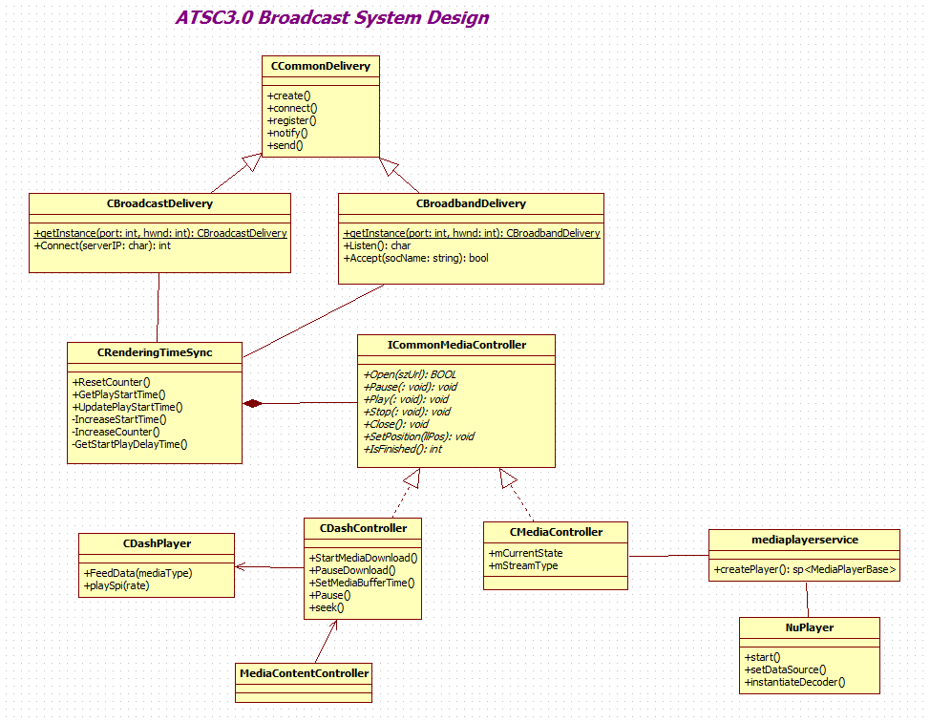
Key Design Decisions & Rationale (Media Player Interface)

Slide 21
Key Design Decisions & Rationale (Media Player Interface)
Trade-Off
Quality Attribute | Pros (Media Player Interface)
Reusability | GStreamer and Nu Media Player 모두 공통으로 적용 가능함.
Portability | Cross platform with WebOS 및 Android platform
Quality Attribute | Cons (Media Player Interface)
Performance | Adaptor Class 추가에 따른 computing 발생

Slide 22
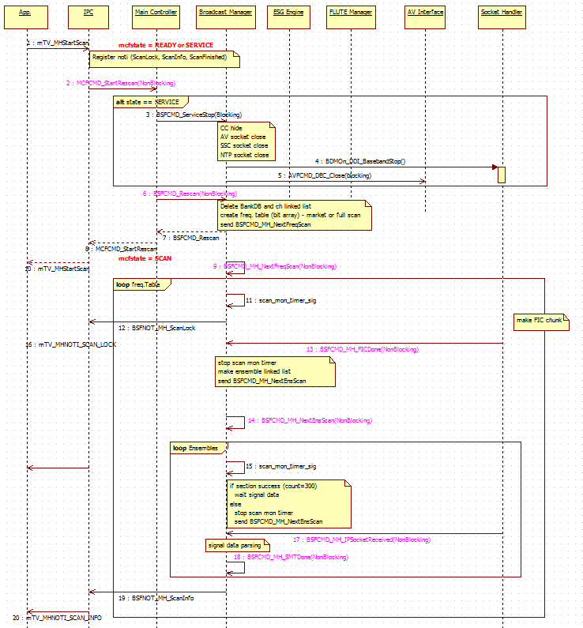
Detail Design ( Sequence Diagram )

Slide 23
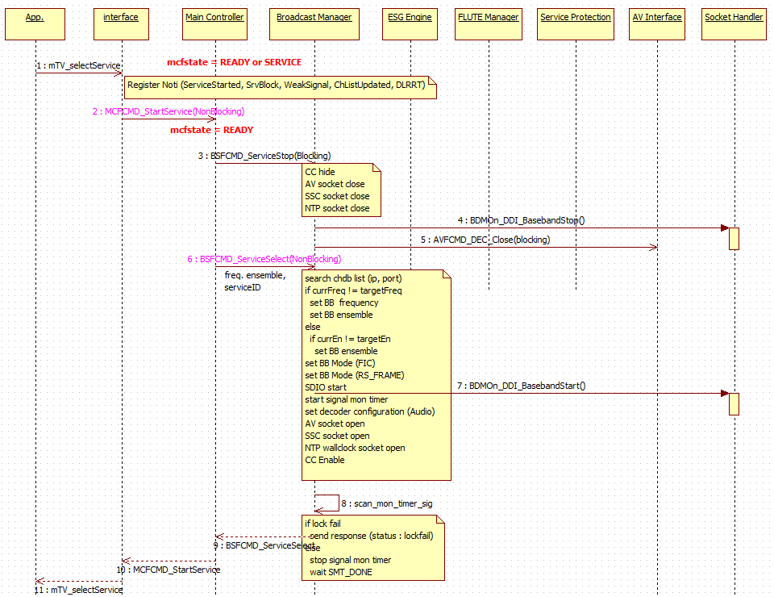
Detail Design ( Sequence Diagram )

Slide 24
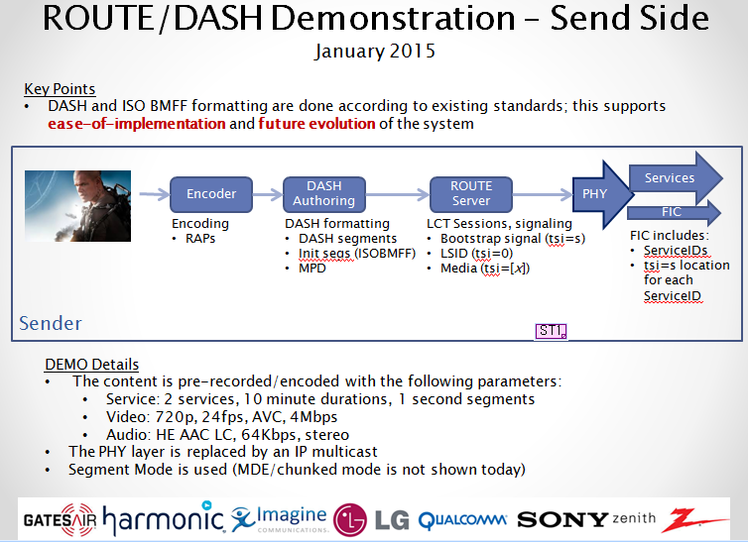
Demo in ATSC F2F Meeting

Slide 25
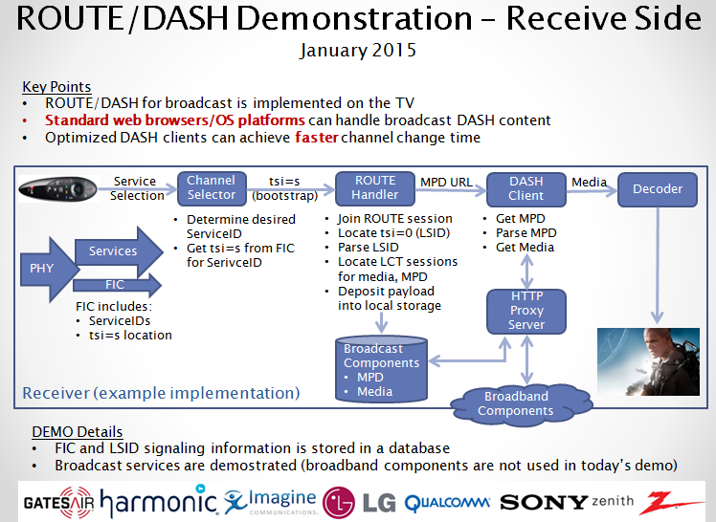
Demo in ATSC F2F Meeting

Slide 26
Epilogue
Result
: Performance
-> fast channel change ( under 1.5 sec.)
: ATSC3.0 Prototype System Demo
-> ATSC S33-1 CS 로 채택 (F2F Meeting, Jan 2015)
: Reference System 구축
-> NAB demo, 북미 및 국내 promotion 진행 예정
My Work
: Full System Architecture / technical leading
: skeleton code, core module 구현 / System 검증
Real World in LG
: Architecture only ?
+ System Engineering World Best ! World First !!

